Slide 1
Bölüm 3
Parçacık Kinetiği
Bu bölümü dört alt başlık altında çalışacağız
Newton’un 2. yasasının direkt uygulaması
İş - Enerji İlişkileri
İmpuls ve Momentum İlişkileri
Özel Uygulamalar

Slide 2
Parçacıkların Kinetiği
Dengelenmemiş Kuvvetler ve Hareketin değişimi arasındaki ilişkiler
$$\sum{\vec{F}}=m\vec{a}$$
∑▒𝐹 ⃗ =𝑚𝑎 ⃗
İş-Enerji İlişkileri
Impuls-Momentum İlişkileri
Newton’un 2ı yasasının direkt uygulaması: Kuvvet-Kütle-İvme
$$\int{∑\vec{F}∙d\vec{s}}=\int{m\vec{a}d\vec{s}}$$
∫▒〖∑𝐹 ⃗∙𝑑𝑠 ⃗ 〗=∫▒〖𝑚𝑎 ⃗𝑑𝑠 ⃗ 〗
$$\int{∑\vec{F}∙dt}=\int{m\vec{a}dt}$$
∫▒〖∑𝐹 ⃗∙𝑑𝑡〗=∫▒〖𝑚𝑎 ⃗𝑑𝑡〗

Slide 3
Giriş
Üç hafta boyunca parçacık kinetiği adı altında
  Newton’un 2. yasasının direkt uygulaması
  İş - Enerji İlişkileri
  İmpuls ve Momentum İlişkileri
  Konularını tartıştık. Bu gün bu konulardaki özel uygulamalardan
  Çarpışma
  Bağıl Hareket
  Konularını tartışacağız.

Slide 4
İmpuls Momentum Yöntemi
Çarpışma
İmpuls momuntum yöntemi çarpışan cisimlerin davranışını tanımlamak için kullanılabilecek önemli bir araçtır.
İki kütle birbiri ile kısa süre içerisinde büyük impulsif kuvvetlere yol açacak şekilde temas ederse buna çarpışma (impact) denir.
Çarpışma şartlarındaki ufak değişiklik, çarpışma olayında ve çarpışmayı takip eden kısa anda olan olaylarda büyük değişimlere sebep olabilir.
Bu nedenle her çarpışmanın kendi şartlarına göre incelenmesi gerekir.

Slide 5
Çarpışma
Çarpışma konusunu iki başlık altında inceleyeceğiz.
  Direkt merkezcil çarpışma
  Eğik merkezcil çarpışma

Slide 6
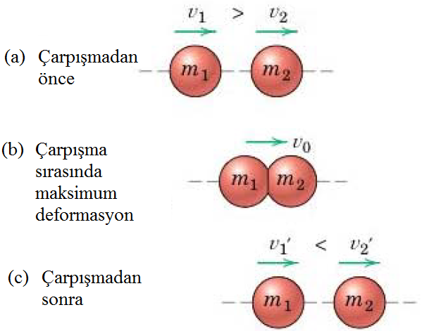
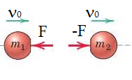
Direkt Merkezcil Çarpışma
Çarpışma Sırasında

Slide 7
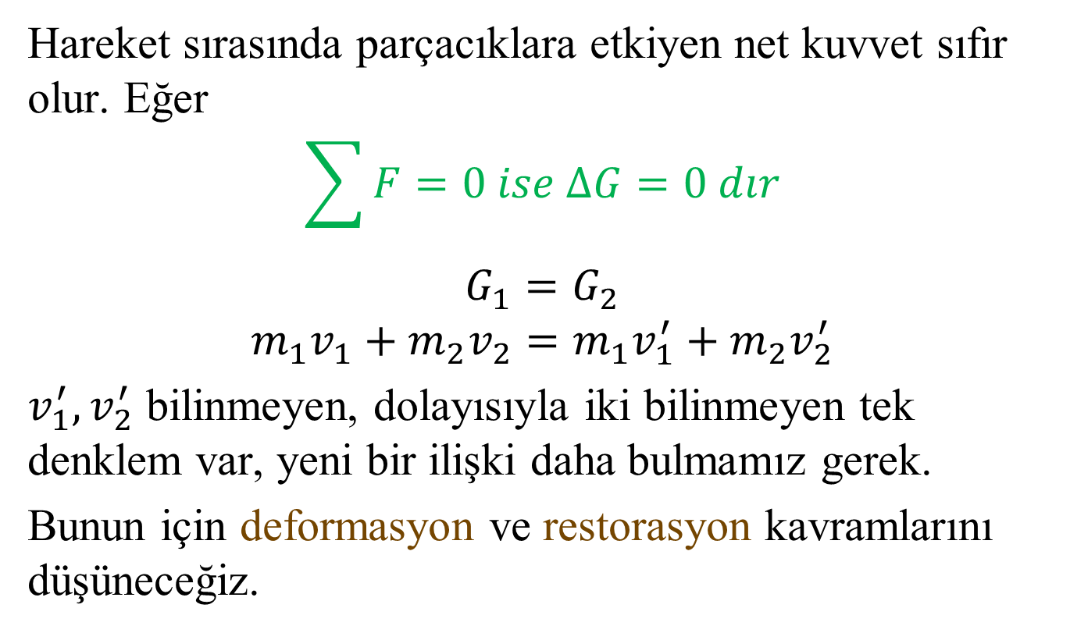
Direkt Merkezcil Çarpışma
Hareket sırasında parçacıklara etkiyen net kuvvet sıfır olur. Eğer
$$\sum{F=0 ise ∆G=0 dır}$$
$$G_{1}=G_{2}$$
$$m_{1}v_{1}+m_{2}v_{2}=m_{1}v_{1}^{′}+m_{2}v_{2}^{′}$$
$v_{1}^{′}, v_{2}^{′}$ bilinmeyen, dolayısıyla iki bilinmeyen tek denklem var, yeni bir ilişki daha bulmamız gerek.
Bunun için deformasyon ve restorasyon kavramlarını düşüneceğiz.

Slide 8
Direkt Merkezcil Çarpışma
Çarpışma şartlarında; ses, ısı oluşumu ve çarpışan cisimlerde DEFORMASYON (şekil bozukluğu) ve RESTORASYON (eski şeklini alma) gibi kompleks olaylar ortaya çıkar.
Deformasyon periyodu
Restorasyon periyodu
I
II
Ayrılma zamanı

Slide 9
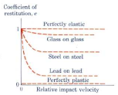
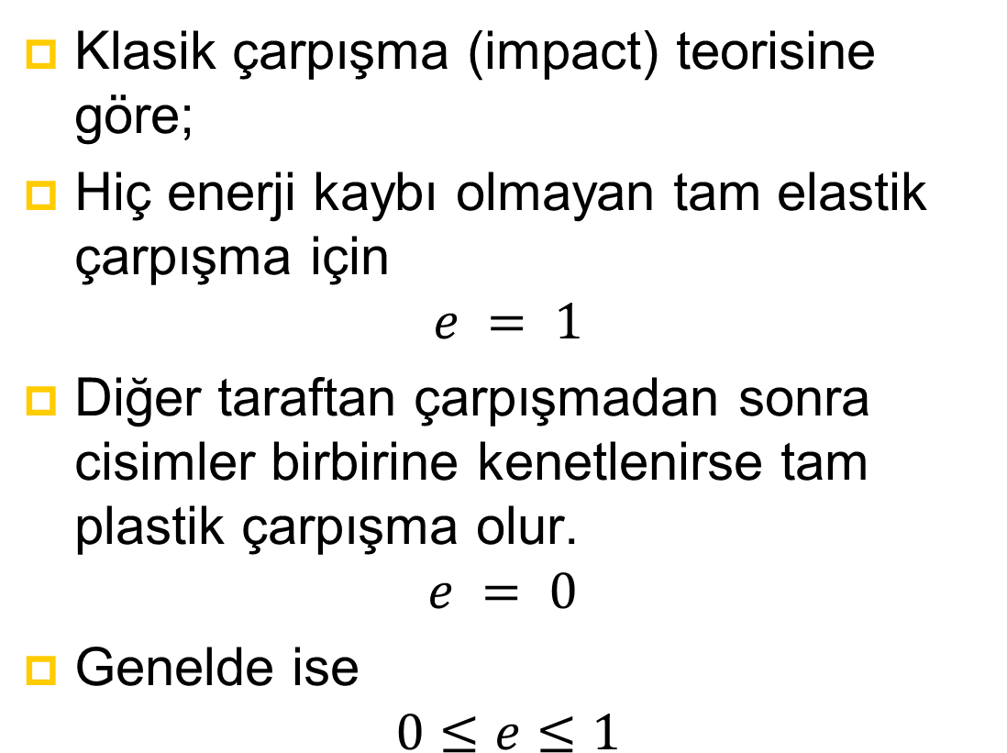
Direkt Merkezcil Çarpışma
Geri Sıçrama Katsayısı (e)
Klasik çarpışma (impact) teorisine göre;
Hiç enerji kaybı olmayan tam elastik çarpışma için
$$e = 1$$
Diğer taraftan çarpışmadan sonra cisimler birbirine kenetlenirse tam plastik çarpışma olur.
$$e = 0$$
Genelde ise
$$0≤e≤1$$

Slide 10
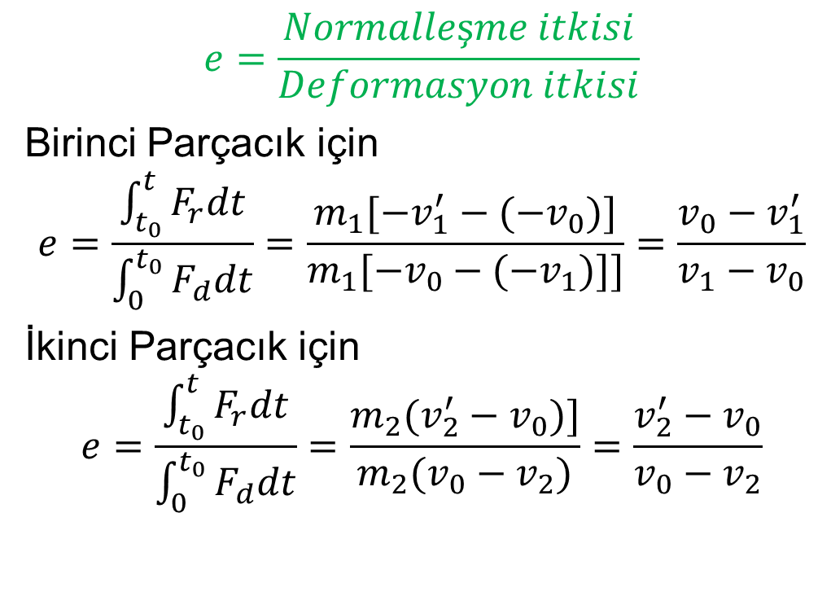
Direkt Merkezcil Çarpışma
Geri Sıçrama Katsayısı (e)
$$e=\frac{Normalleşme itkisi}{Deformasyon itkisi}$$
Birinci Parçacık için
$$e=\frac{\int_{t_{0}}^{t}{F_{r}dt}}{\int_{0}^{t_{0}}{F_{d}dt}}=\frac{m_{1}[−v_{1}^{′}−(−v_{0})]}{m_{1}[−v_{0}−(−v_{1})]]}=\frac{v_{0}−v_{1}^{′}}{v_{1}−v_{0}}$$
İkinci Parçacık için
$$e=\frac{\int_{t_{0}}^{t}{F_{r}dt}}{\int_{0}^{t_{0}}{F_{d}dt}}=\frac{m_{2}(v_{2}^{′}−v_{0})]}{m_{2}(v_{0}−v_{2})}=\frac{v_{2}^{′}−v_{0}}{v_{0}−v_{2}}$$

Slide 11
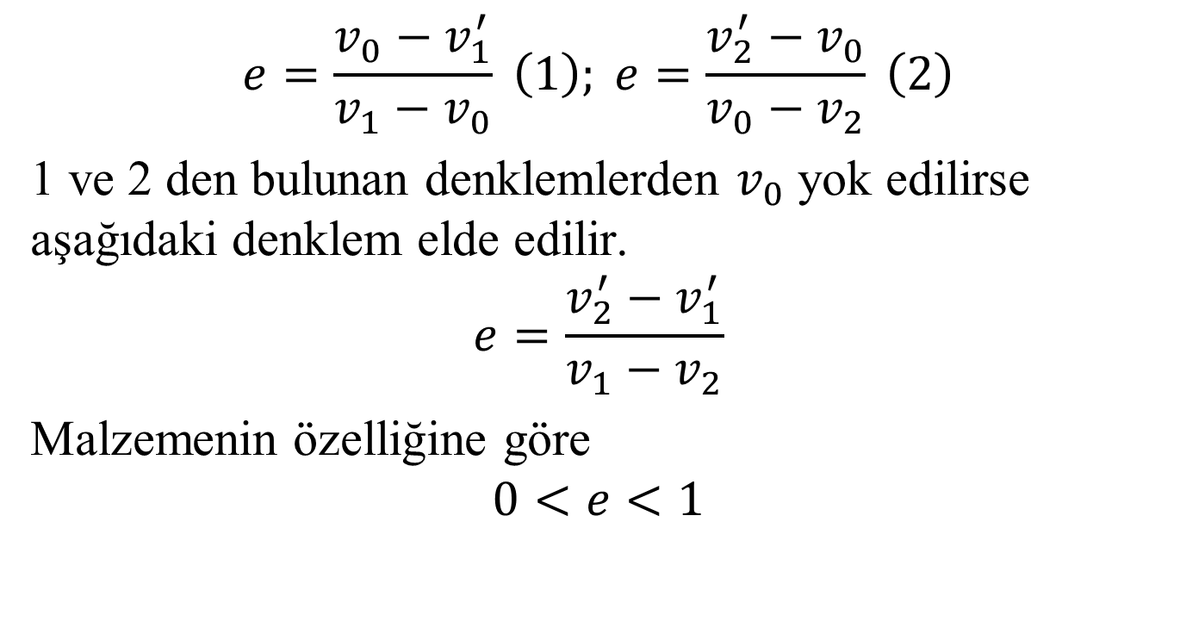
Direkt Merkezcil Çarpışma
Geri Sıçrama Katsayısı (e)
$$e=\frac{v_{0}−v_{1}^{′}}{v_{1}−v_{0}} \left(1\right); e=\frac{v_{2}^{′}−v_{0}}{v_{0}−v_{2}} \left(2\right)$$
1 ve 2 den bulunan denklemlerden $v_{0}$ yok edilirse aşağıdaki denklem elde edilir.
$$e=\frac{v_{2}^{′}−v_{1}^{′}}{v_{1}−v_{2}}$$
Malzemenin özelliğine göre
$$0<e<1$$

Slide 12
Örnek
Bir kazık çakıcının 800 kg kütlesindeki çekici 2400 kg’lık kazığın üzerine 2 m yükseklikten durgunluktan bırakılıyor. Eğer çekiç çarpışmadan sonra 0.1 m yukarı sıçrarsa:
  Kazığın çarpışmadan hemen sonra hızını bulun.
  Geri sıçrama katsayısı (e) yi hesaplayın.
  Çarpışma sırasındaki enerji kaybını hesaplayın

Slide 13
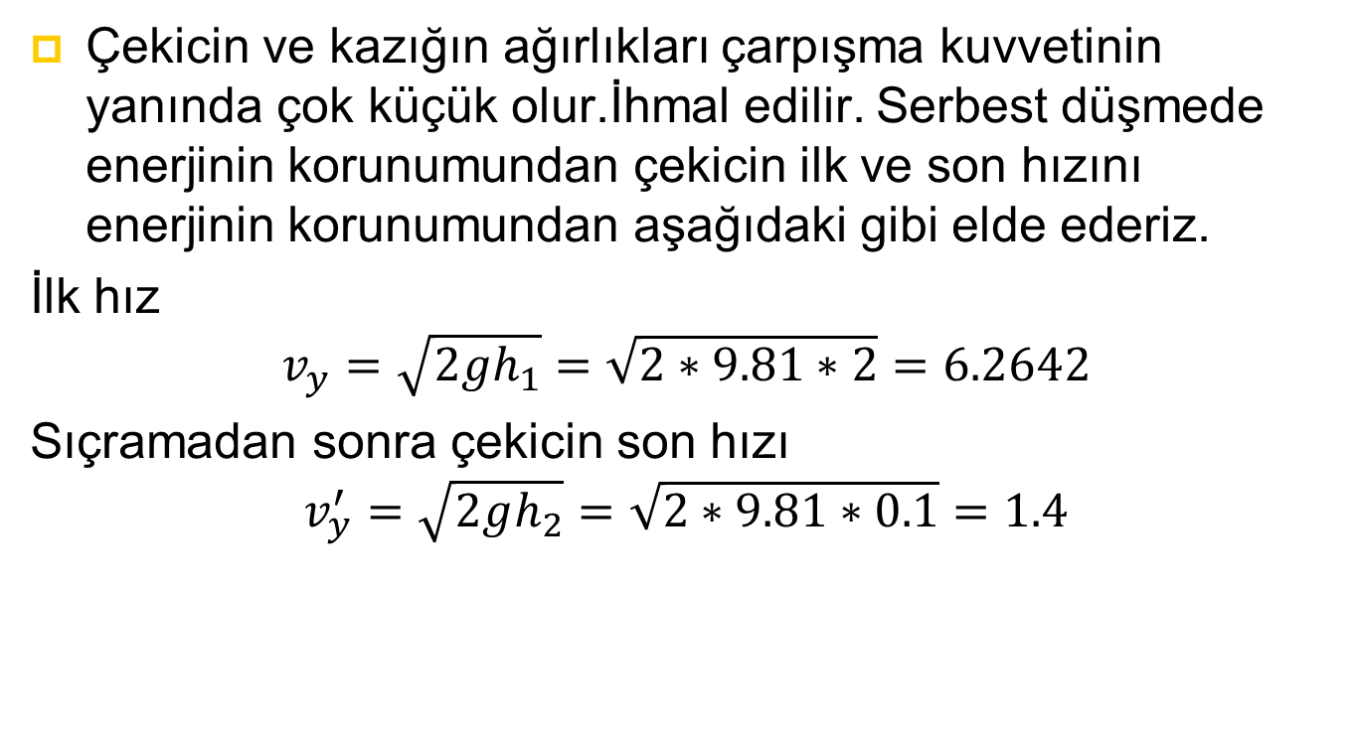
Örneğin Çözümü
Çekicin ve kazığın ağırlıkları çarpışma kuvvetinin yanında çok küçük olur.İhmal edilir. Serbest düşmede enerjinin korunumundan çekicin ilk ve son hızını enerjinin korunumundan aşağıdaki gibi elde ederiz.
İlk hız
$$v_{y}=\sqrt{2gh_{1}}=\sqrt{2∗9.81∗2}=6.2642$$
Sıçramadan sonra çekicin son hızı
$$v_{y}^{′}=\sqrt{2gh_{2}}=\sqrt{2∗9.81∗0.1}=1.4$$

Slide 14
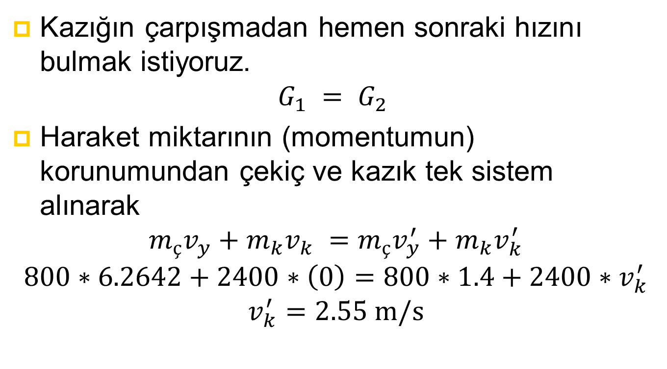
Örneğin Çözümü
Kazığın çarpışmadan hemen sonraki hızını bulmak istiyoruz.
$$G_{1} = G_{2}$$
Haraket miktarının (momentumun) korunumundan çekiç ve kazık tek sistem alınarak
$$m_{ç}v_{y}+m_{k}v_{k} =m_{ç}v_{y}^{′}+m_{k}v_{k}^{′}$$
$$800∗6.2642+2400∗\left(0\right)=800∗1.4+2400∗v_{k}^{′}$$
$$v_{k}^{′}=2.55 m/s$$

Slide 15
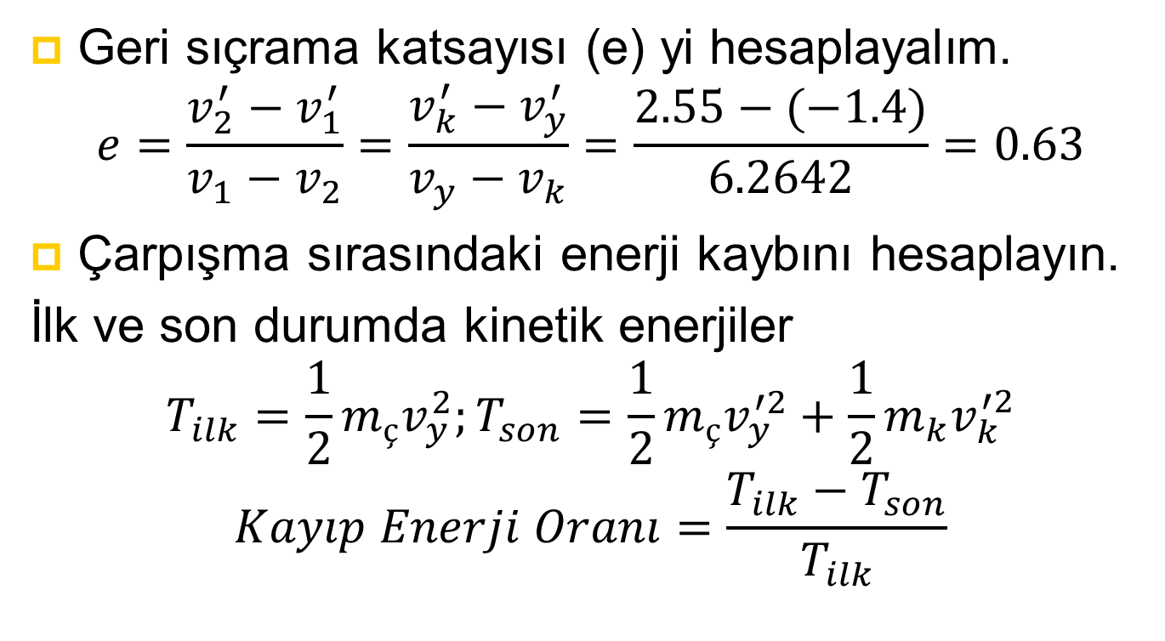
Örneğin Çözümü
Geri sıçrama katsayısı (e) yi hesaplayalım.
$$e=\frac{v_{2}^{′}−v_{1}^{′}}{v_{1}−v_{2}}=\frac{v_{k}^{′}−v_{y}^{′}}{v_{y}−v_{k}}=\frac{2.55−(−1.4)}{6.2642}=0.63$$
Çarpışma sırasındaki enerji kaybını hesaplayın.
İlk ve son durumda kinetik enerjiler
$$T_{ilk}=\frac{1}{2}m_{ç}v_{y}^{2};T_{son}=\frac{1}{2}m_{ç}v_{y}^{′2}+\frac{1}{2}m_{k}v_{k}^{′2}$$
$$Kayıp Enerji Oranı=\frac{T_{ilk}−T_{son}}{T_{ilk}}$$

Slide 16
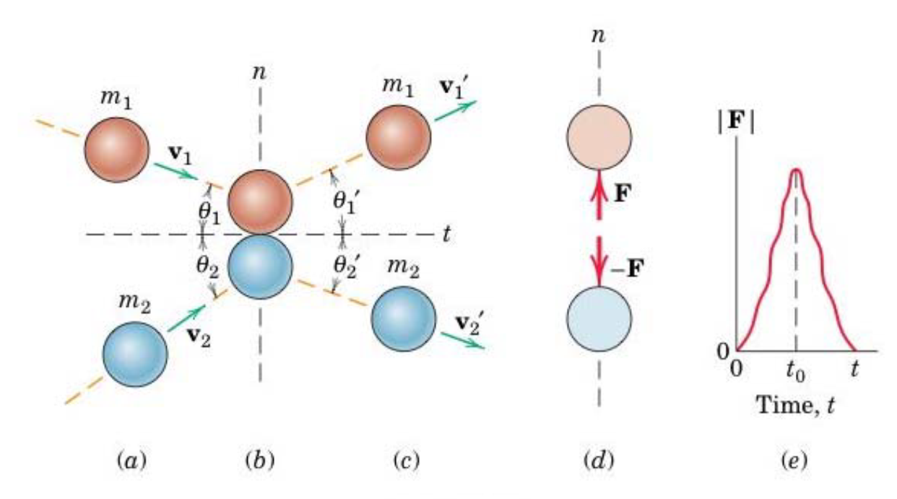
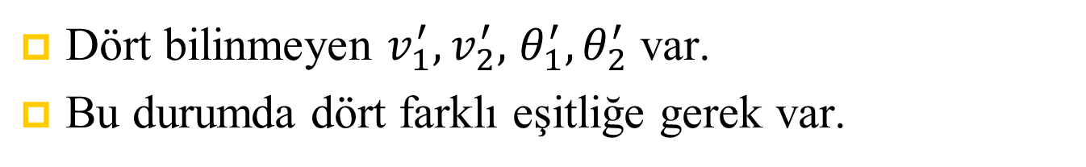
Eğik Merkezcil Çarpışma
Dört bilinmeyen $v_{1}^{′},v_{2}^{′},$ $θ_{1}^{′},θ_{2}^{′}$ var.
Bu durumda dört farklı eşitliğe gerek var.

Slide 17
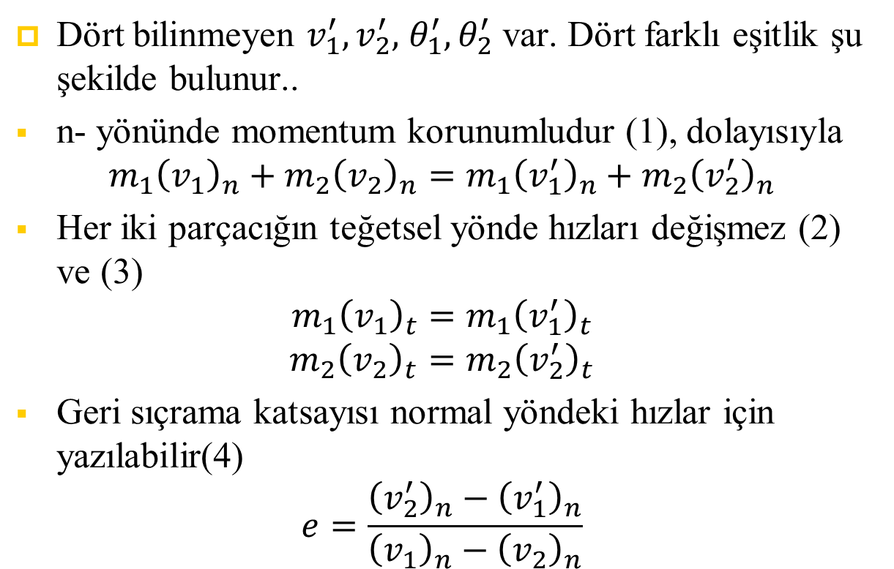
Eğik Merkezcil Çarpışma
Dört bilinmeyen $v_{1}^{′},v_{2}^{′},$ $θ_{1}^{′},θ_{2}^{′}$ var. Dört farklı eşitlik şu şekilde bulunur..
n- yönünde momentum korunumludur (1), dolayısıyla
$$m_{1}{\left(v_{1}\right)}_{n}+{m_{2}\left(v_{2}\right)}_{n}=m_{1}{\left(v_{1}^{′}\right)}_{n}+m_{2}{\left(v_{2}^{′}\right)}_{n}$$
Her iki parçacığın teğetsel yönde hızları değişmez (2) ve (3)
$$m_{1}{\left(v_{1}\right)}_{t}=m_{1}{\left(v_{1}^{′}\right)}_{t}$$
$$m_{2}{\left(v_{2}\right)}_{t}=m_{2}{\left(v_{2}^{′}\right)}_{t}$$
Geri sıçrama katsayısı normal yöndeki hızlar için yazılabilir(4)
$$e=\frac{{\left(v_{2}^{′}\right)}_{n}−{\left(v_{1}^{′}\right)}_{n}}{{\left(v_{1}\right)}_{n}−{\left(v_{2}\right)}_{n}}$$

Slide 18
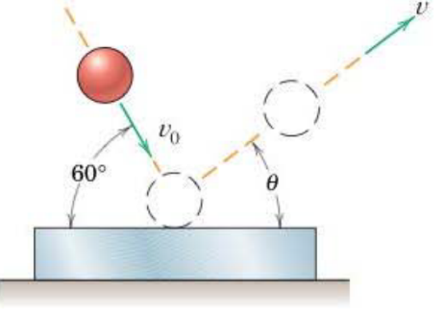
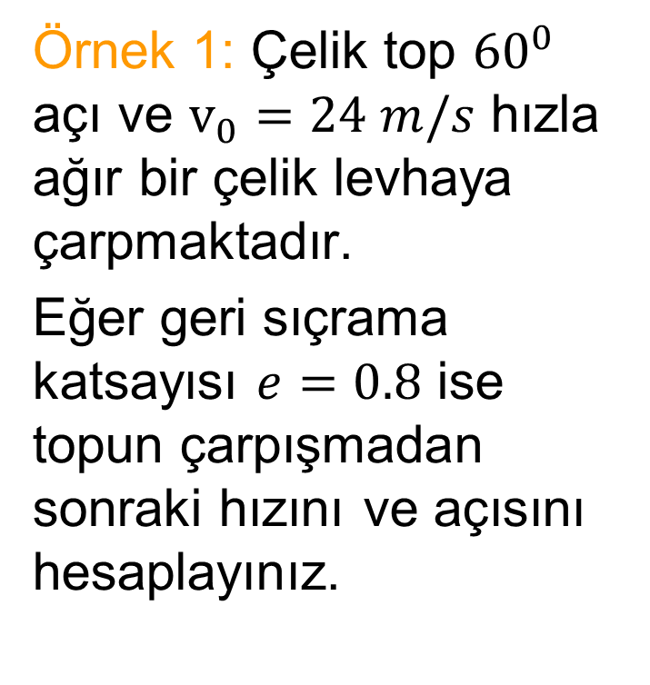
Örnekler
Örnek 1: Çelik top ${60}^{0}$ açı ve $v_{0}=24 m/s$ hızla ağır bir çelik levhaya çarpmaktadır.
Eğer geri sıçrama katsayısı $e=0.8$ ise topun çarpışmadan sonraki hızını ve açısını hesaplayınız.

Slide 19

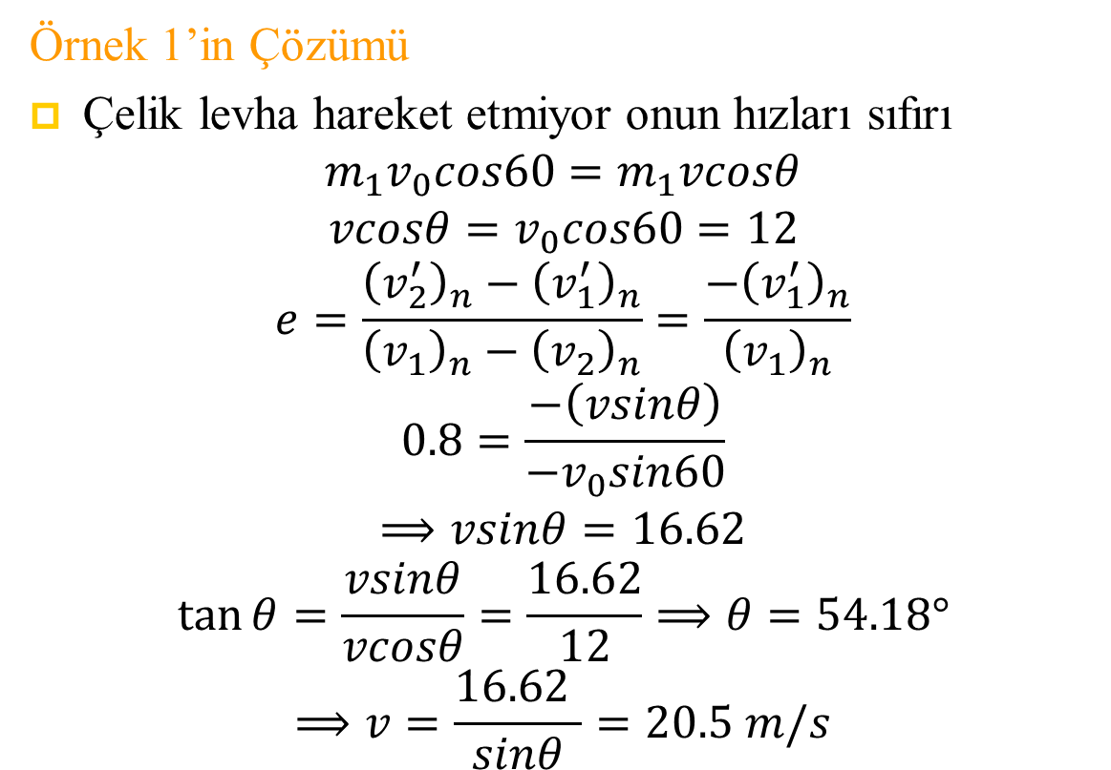
Örnekler
Örnek 1’in Çözümü
Çelik levha hareket etmiyor onun hızları sıfırı
$$m_{1}v_{0}cos60=m_{1}vcosθ$$
$$vcosθ=v_{0}cos60=12$$
$$e=\frac{{\left(v_{2}^{′}\right)}_{n}−{\left(v_{1}^{′}\right)}_{n}}{{\left(v_{1}\right)}_{n}−{\left(v_{2}\right)}_{n}}=\frac{−{\left(v_{1}^{′}\right)}_{n}}{{\left(v_{1}\right)}_{n}}$$
$$0.8=\frac{−\left(vsinθ\right)}{−v_{0}sin60}$$
$$⟹vsinθ=16.62$$
$$\tan{θ}=\frac{vsinθ}{vcosθ}=\frac{16.62}{12}⟹θ=54.18°$$
$$⟹v=\frac{16.62 }{sinθ}=20.5 m/s$$

Slide 20
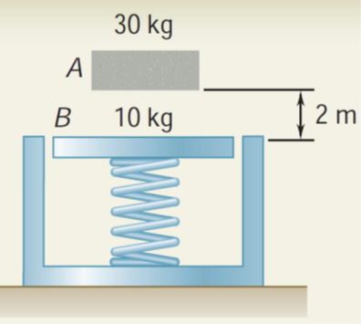
Örnekler
Örnek 2: 30 kg’lık bir blok 2 m yükseklikten 10 kg’lık çelik yayla zemine bağlanmış bir levhanın üzerine düşüyor. Çarpışmanın tamamen plastik olduğunu varsayalım. Yay sabiti k=20 kN/m ise yay-levha sisteminin maksimum çökme miktarını hesaplayınız.

Slide 21

Örnekler
Örnek 2’nin Çözümü
Çözüm Yolu;
Sistemin tüm hareketini 3 parçaya ayıracağız.
Düşmeden hemen çarpışma öncesine kadar olan süreç (Enerjinin Korunumu).
Çarpışma anı (Momentumun Korunumu)
Çarpışmanın hemen ardından sistemin yeni dengesine gelmesi süreci (Enerjinin Korunumu)

Slide 22
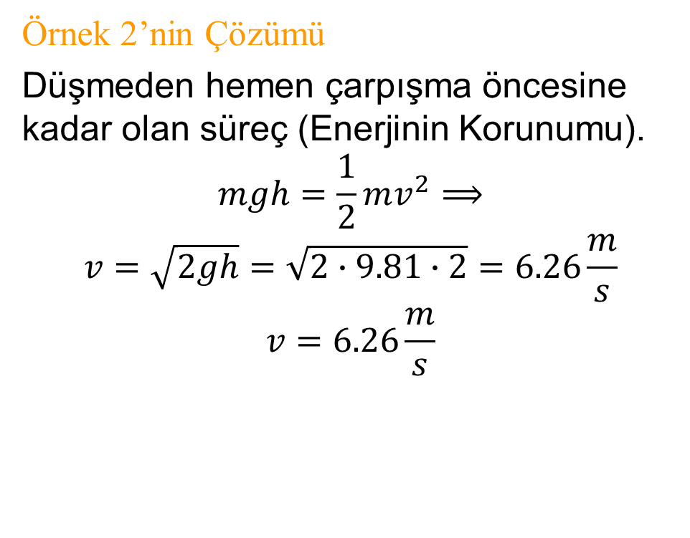
Örnekler
Örnek 2’nin Çözümü
Düşmeden hemen çarpışma öncesine kadar olan süreç (Enerjinin Korunumu).
$$mgh=\frac{1}{2}mv^{2}⟹$$
$$v=\sqrt{2gh}=\sqrt{2∙9.81∙2}=6.26\frac{m}{s}$$
$$v=6.26\frac{m}{s}$$

Slide 23

Örnekler
Örnek 2’nin Çözümü
Çarpışma anı (Momentumun Korunumu)
$$m_{blok}v=m_{top}v^{′}$$
$$⟹v^{′}=\frac{m_{blok}v}{m_{top}}=\frac{30∙6.26}{\left(30+10\right)}=4.7\frac{m}{s}$$
$$v^{′}=4.7\frac{m}{s}$$

Slide 24
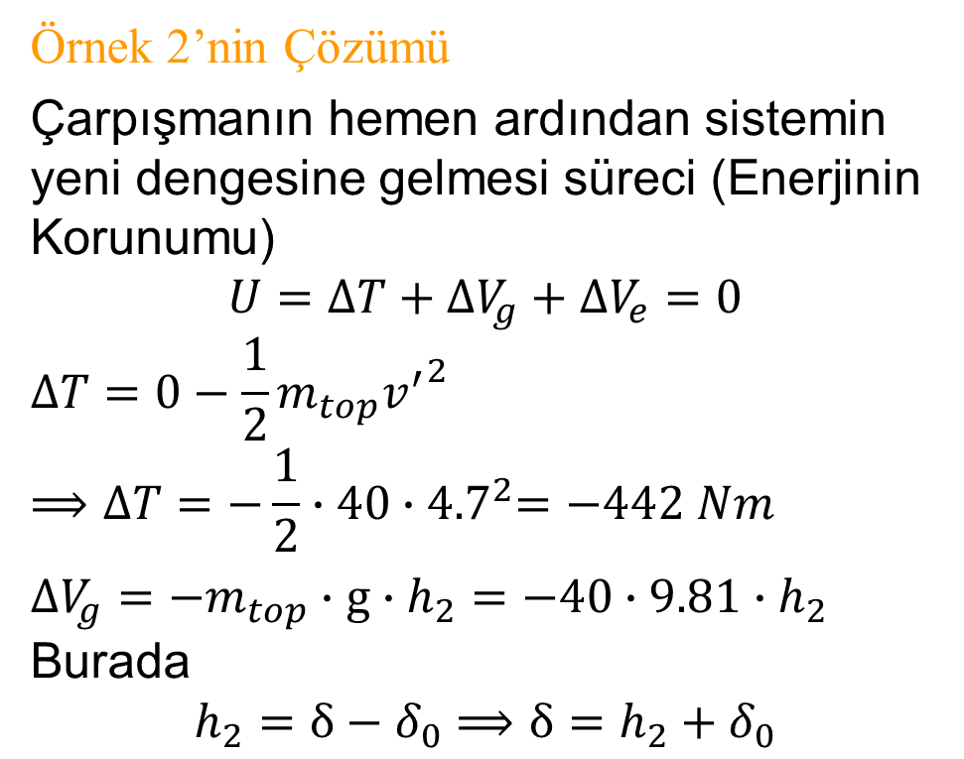
Örnekler
Örnek 2’nin Çözümü
Çarpışmanın hemen ardından sistemin yeni dengesine gelmesi süreci (Enerjinin Korunumu)
$$U=∆T+∆V_{g}+∆V_{e}=0$$
$$∆T=0−\frac{1}{2}{m_{top}v^{′}}^{2}$$
$$⟹ΔT=−\frac{1}{2}{∙40∙4.7}^{2}=−442 Nm$$
$∆V_{g}=−m_{top}∙g∙h_{2}=−40∙9.81∙h_{2}$ Burada
$$h_{2}=δ−δ_{0}⟹δ=h_{2}+δ_{0}$$

Slide 25
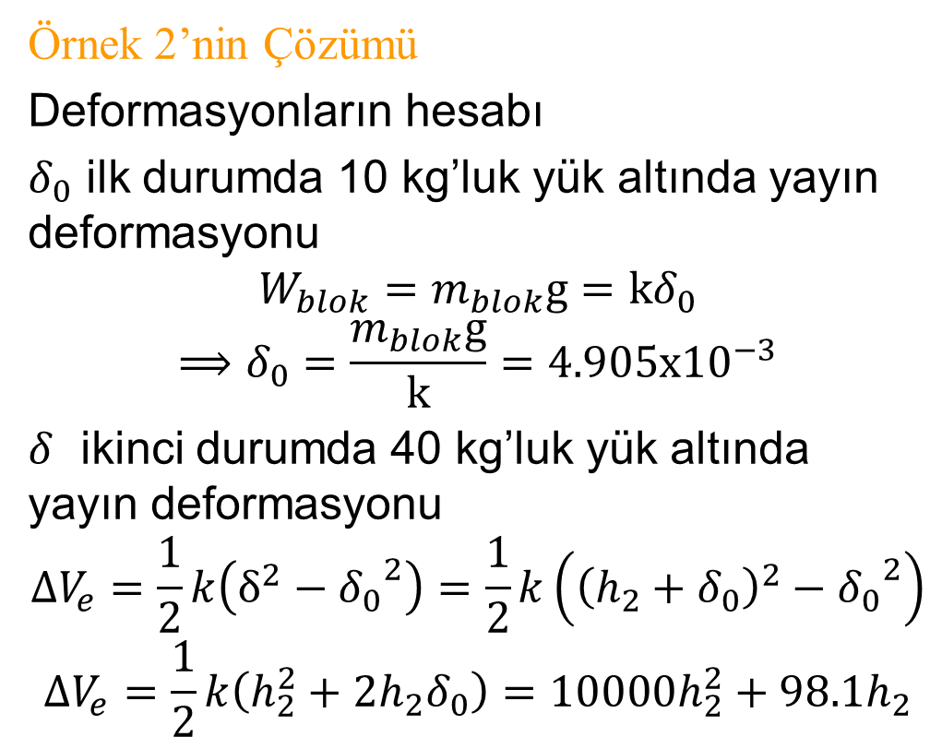
Örnekler
Örnek 2’nin Çözümü
Deformasyonların hesabı
$δ_{0}$ ilk durumda 10 kg’luk yük altında yayın deformasyonu
$$W_{blok}=m_{blok}g=kδ_{0}$$
$$⟹δ_{0}=\frac{m_{blok}g}{k}=4.905x{10}^{−3}$$
$δ$ ikinci durumda 40 kg’luk yük altında yayın deformasyonu
$$∆V_{e}=\frac{1}{2}k\left(δ^{2}−{δ_{0}}^{2}\right)=\frac{1}{2}k\left({\left(h_{2}+δ_{0}\right)}^{2}−{δ_{0}}^{2}\right)$$
$$∆V_{e}=\frac{1}{2}k\left(h_{2}^{2}+2h_{2}δ_{0}\right)=10000h_{2}^{2}+98.1h_{2}$$

Slide 26
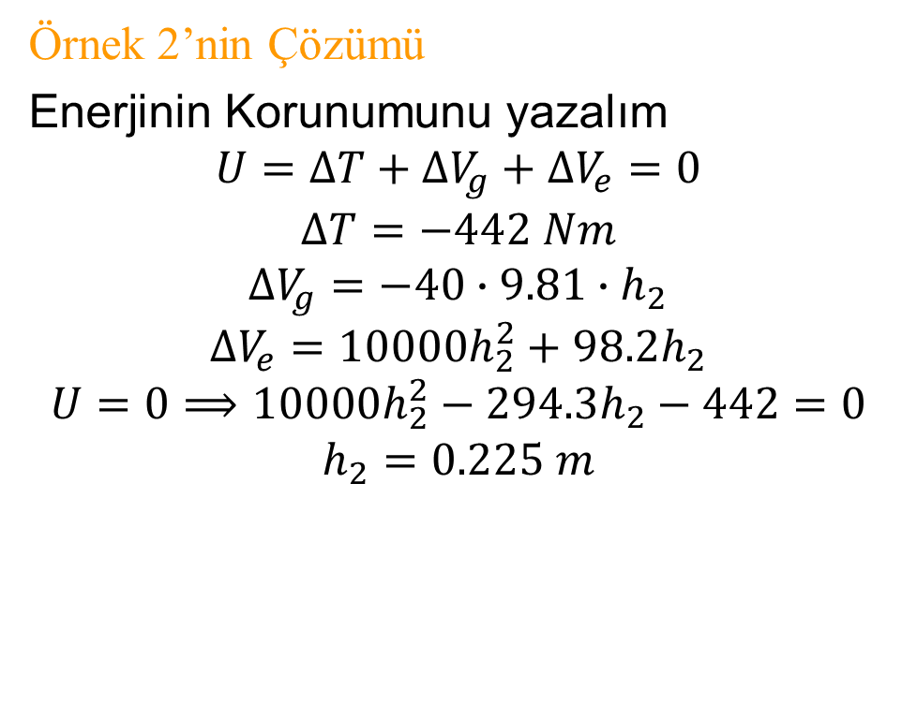
Örnekler
Örnek 2’nin Çözümü
Enerjinin Korunumunu yazalım
$$U=∆T+∆V_{g}+∆V_{e}=0$$
$$∆T=−442 Nm$$
$$∆V_{g}=−40∙9.81∙h_{2}$$
$$∆V_{e}=10000h_{2}^{2}+98.2h_{2}$$
$$U=0⟹10000h_{2}^{2}−294.3h_{2}−442=0$$
$$h_{2}=0.225 m$$

Slide 27
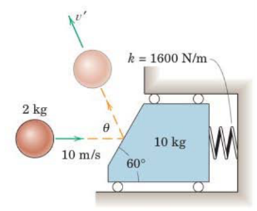
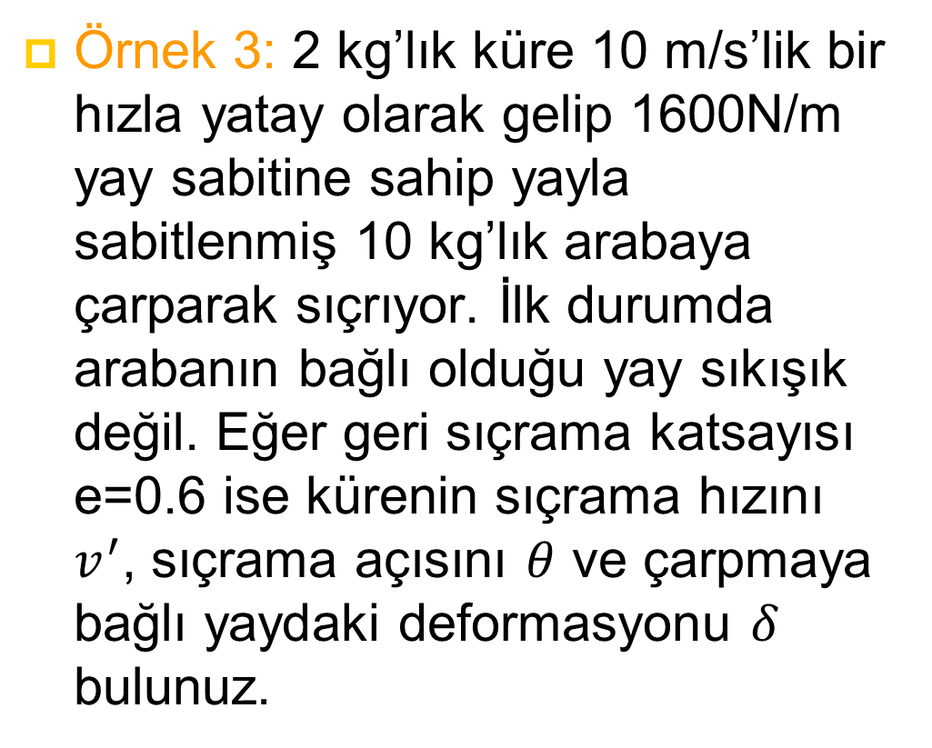
Örnekler
Örnek 3: 2 kg’lık küre 10 m/s’lik bir hızla yatay olarak gelip 1600N/m yay sabitine sahip yayla sabitlenmiş 10 kg’lık arabaya çarparak sıçrıyor. İlk durumda arabanın bağlı olduğu yay sıkışık değil. Eğer geri sıçrama katsayısı e=0.6 ise kürenin sıçrama hızını $v^{′}$, sıçrama açısını $θ$ ve çarpmaya bağlı yaydaki deformasyonu $δ$ bulunuz.

Slide 28
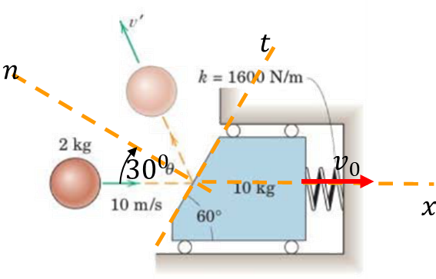
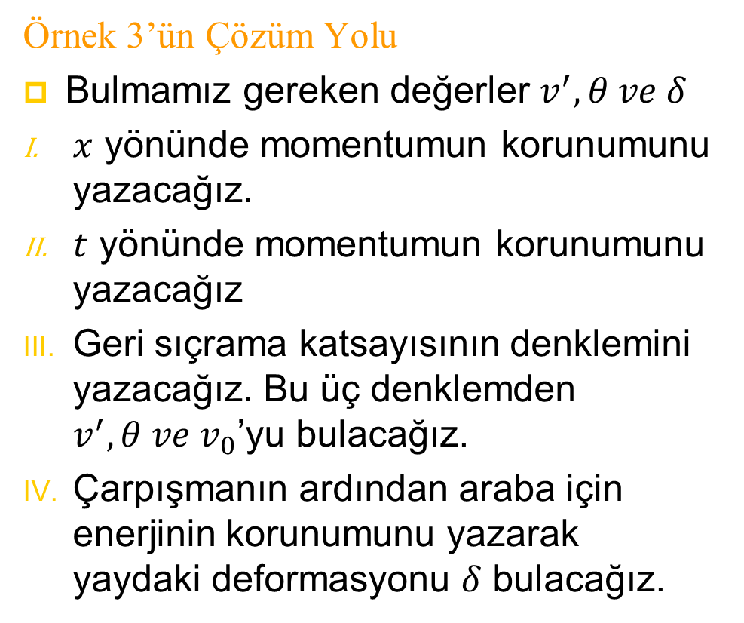
Örnekler
Örnek 3’ün Çözüm Yolu
Bulmamız gereken değerler $v^{′}, θ ve δ$
$x$ yönünde momentumun korunumunu yazacağız.
$t$ yönünde momentumun korunumunu yazacağız
Geri sıçrama katsayısının denklemini yazacağız. Bu üç denklemden $v^{′}, θ ve v_{0}$’yu bulacağız.
Çarpışmanın ardından araba için enerjinin korunumunu yazarak yaydaki deformasyonu $δ$ bulacağız.

Slide 29
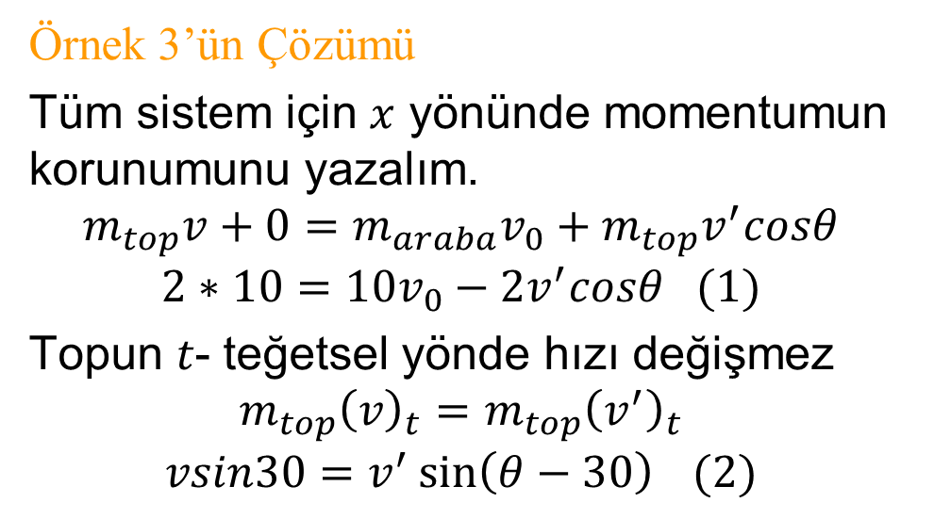
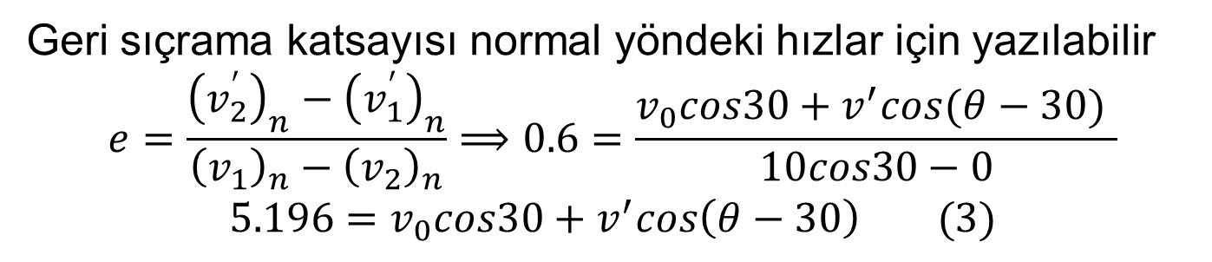
Örnekler
Örnek 3’ün Çözümü
Tüm sistem için $x$ yönünde momentumun korunumunu yazalım.
$$m_{top}v+0=m_{araba}v_{0}+m_{top}v^{′}cosθ$$
$$2∗10=10v_{0}−2v^{′}cosθ (1)$$
Topun $t$- teğetsel yönde hızı değişmez
$$m_{top}{\left(v\right)}_{t}=m_{top}{\left(v^{′}\right)}_{t}$$
$$vsin30=v^{′}\sin\left(θ−30\right) (2)$$
Geri sıçrama katsayısı normal yöndeki hızlar için yazılabilir
$$e=\frac{{\left(v_{2}^{′}\right)}_{n}−{\left(v_{1}^{′}\right)}_{n}}{{\left(v_{1}\right)}_{n}−{\left(v_{2}\right)}_{n}}⟹0.6=\frac{v_{0}cos30+v^{′}cos(θ−30) }{10cos30−0}$$
$$5.196=v_{0}cos30+v^{′}cos\left(θ−30\right) (3)$$

Slide 30
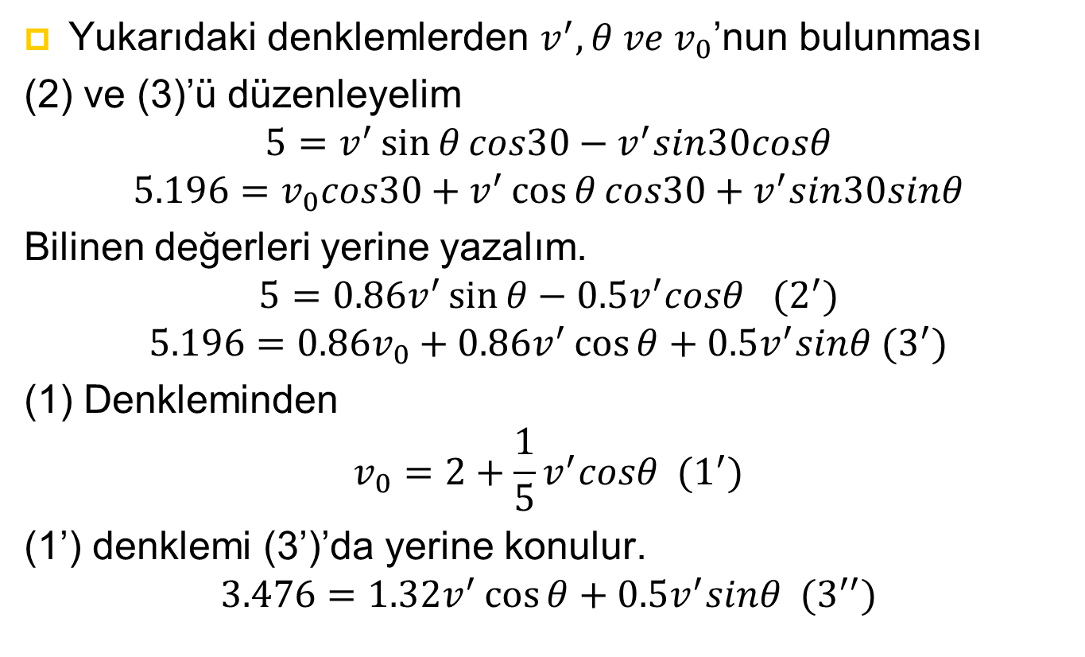
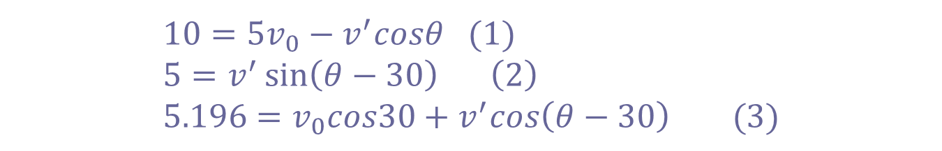
$$10=5v_{0}−v^{′}cosθ (1) \\ 5=v^{′}\sin\left(θ−30\right) \left(2\right) \\ 5.196=v_{0}cos30+v^{′}cos\left(θ−30\right) (3)$$
Yukarıdaki denklemlerden $v^{′}, θ ve v_{0}$’nun bulunması
(2) ve (3)’ü düzenleyelim
$$5=v^{′}\sin{θ}cos30−v^{′}sin30cosθ$$
$$5.196=v_{0}cos30+v^{′}\cos{θ}cos30+v^{′}sin30sinθ$$
Bilinen değerleri yerine yazalım.
$$5=0.86v^{′}\sin{θ}−0.5v^{′}cosθ (2^{′})$$
$$5.196=0.86v_{0}+0.86v^{′}\cos{θ}+0.5v^{′}sinθ (3^{′})$$
(1) Denkleminden
$$v_{0}=2+\frac{1}{5}v^{′}cosθ (1^{′})$$
(1’) denklemi (3’)’da yerine konulur.
$$3.476=1.32v^{′}\cos{θ}+0.5v^{′}sinθ (3^{′′})$$

Slide 31
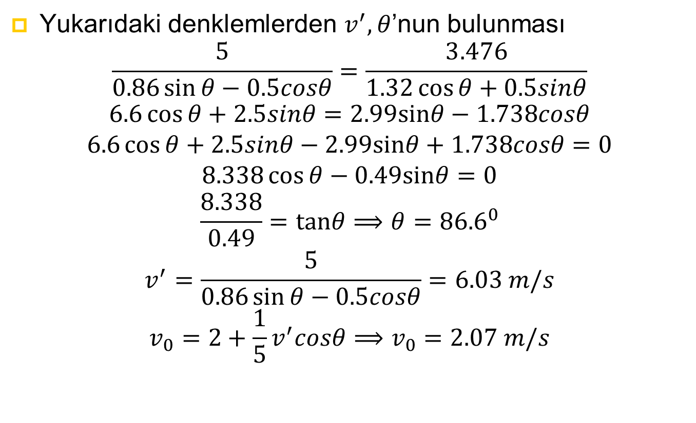
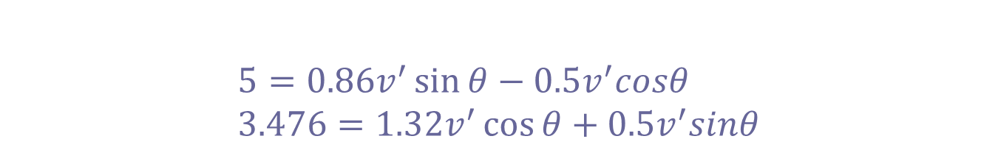
$$5=0.86v^{′}\sin{θ}−0.5v^{′}cosθ \\ 3.476=1.32v^{′}\cos{θ}+0.5v^{′}sinθ$$
Yukarıdaki denklemlerden $v^{′}, θ$’nun bulunması
$$\frac{5}{0.86\sin{θ}−0.5cosθ}=\frac{3.476}{1.32\cos{θ}+0.5sinθ}$$
$$6.6\cos{θ}+2.5sinθ=2.99sinθ−1.738cosθ$$
$$6.6\cos{θ}+2.5sinθ−2.99sinθ+1.738cosθ=0$$
$$8.338\cos{θ}−0.49sinθ=0$$
$$\frac{8.338}{0.49}=tanθ⟹θ={86.6}^{0}$$
$$v^{′}=\frac{5}{0.86\sin{θ}−0.5cosθ}=6.03 m/s$$
$$v_{0}=2+\frac{1}{5}v^{′}cosθ⟹v_{0}=2.07 m/s$$

Slide 32
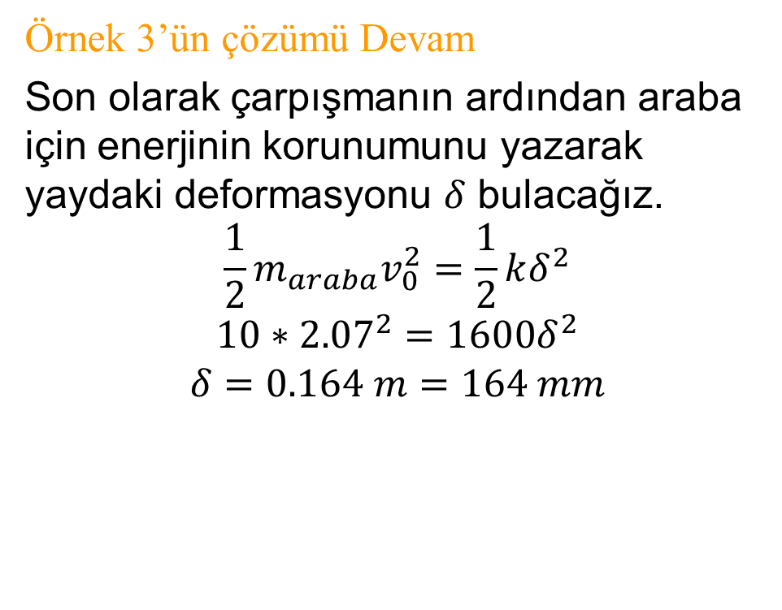
Örnekler
Örnek 3’ün çözümü Devam
Son olarak çarpışmanın ardından araba için enerjinin korunumunu yazarak yaydaki deformasyonu $δ$ bulacağız.
$$\frac{1}{2}m_{araba}v_{0}^{2}=\frac{1}{2}kδ^{2}$$
$$10∗{2.07}^{2}=1600δ^{2}$$
$$δ=0.164 m=164 mm$$

Slide 33
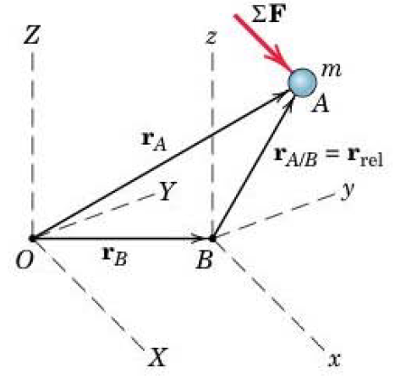
Özel Uygulamalar
Bağıl Hareket
Şimdiye kadar, Newton’un ikinci kanununu, iş-enerji eşitliklerini ve impuls-momentum eşitliklerini sabit eksen takımı kullanarak çözdük.
Bu bölümde, m kütlesindeki bir noktasal cismin hareketli x-y-z ve sabit X-Y-Z eksen takımlarına göre hareketini inceleyeceğiz.

Slide 34

Bağıl Hareket

Slide 35
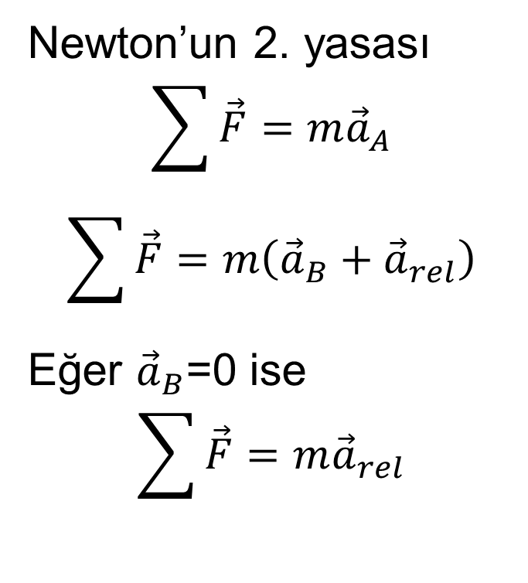
Bağıl Hareket
Newton’un 2. yasası
$$\sum{\vec{F}}=m{\vec{a}}_{A}$$
$$\sum{\vec{F}}=m\left({\vec{a}}_{B}+{\vec{a}}_{rel}\right)$$
Eğer ${\vec{a}}_{B}$=0 ise
$$\sum{\vec{F}}=m{\vec{a}}_{rel}$$

Slide 36
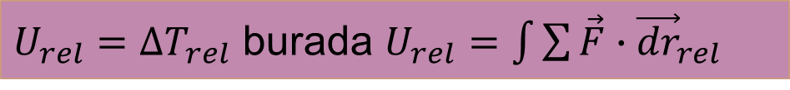
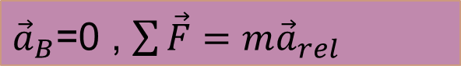
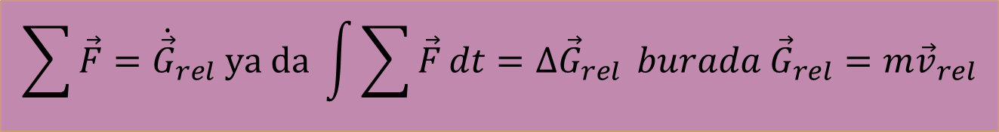
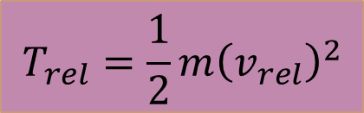
Sabit Hızla Ötelenen Sistemler
${\vec{a}}_{B}$=0 , $\sum{\vec{F}}=m{\vec{a}}_{rel}$
$U_{rel}=ΔT_{rel}$ burada $U_{rel}=\int{\sum{\vec{F}}∙{\vec{dr}}_{rel}}$
$$T_{rel}=\frac{1}{2}m{\left(v_{rel}\right)}^{2}$$
$$\sum{\vec{F}}={\dot{\vec{G}}}_{rel} ya da \int{\sum{\vec{F}}dt={∆\vec{G}}_{rel}} burada {\vec{G}}_{rel}=m{\vec{v}}_{rel}$$

Slide 37
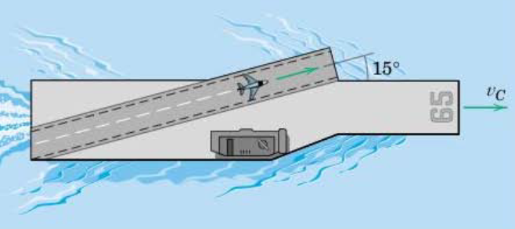
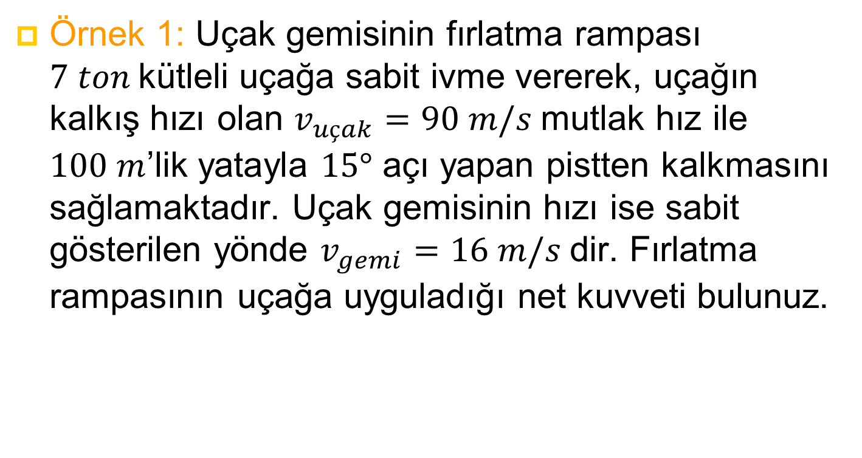
Örnekler
Örnek 1: Uçak gemisinin fırlatma rampası $7 ton$kütleli uçağa sabit ivme vererek, uçağın kalkış hızı olan $v_{uçak}=90 m/s$mutlak hız ile $100 m$’lik yatayla $15°$ açı yapan pistten kalkmasını sağlamaktadır. Uçak gemisinin hızı ise sabit gösterilen yönde $v_{gemi}=16 m/s$dir. Fırlatma rampasının uçağa uyguladığı net kuvveti bulunuz.

Slide 38
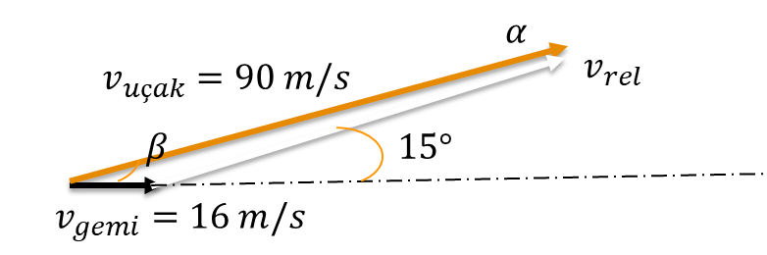
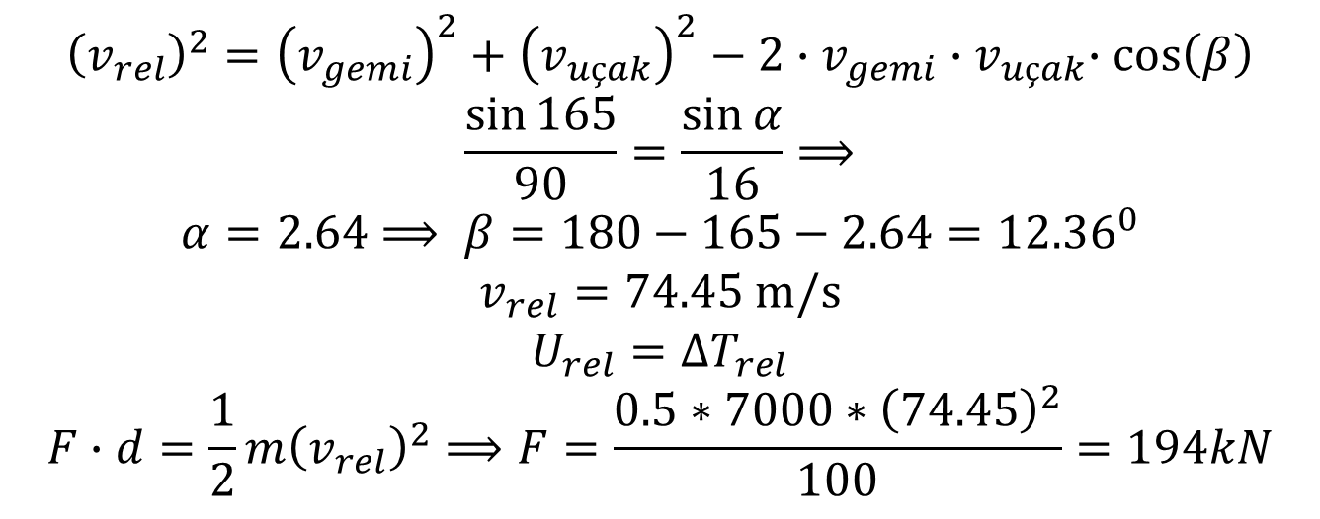
Örnek 1’in çözümü
$${\left(v_{rel}\right)}^{2}={\left(v_{gemi}\right)}^{2}+{\left(v_{uçak}\right)}^{2}−2∙v_{gemi}{∙v}_{uçak}∙\cos\left(β\right)$$
$$\frac{\sin{165}}{90}=\frac{\sin{α}}{16}⟹$$
$$α=2.64⟹ β=180−165−2.64={12.36}^{0}$$
$$v_{rel}=\text{74.45 }\text{m}\text{/}\text{s}$$
$$U_{rel}=ΔT_{rel}$$
$$F∙d=\frac{1}{2}m{\left(v_{rel}\right)}^{2}⟹F=\frac{0.5∗7000∗{\left(74.45\right)}^{2}}{100}=194kN$$

Slide 39
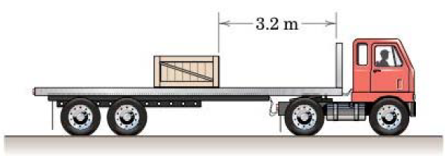
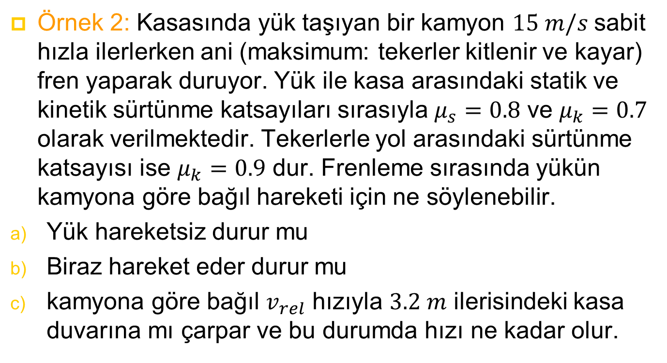
Örnekler
Örnek 2: Kasasında yük taşıyan bir kamyon $15 m/s$sabit hızla ilerlerken ani (maksimum: tekerler kitlenir ve kayar) fren yaparak duruyor. Yük ile kasa arasındaki statik ve kinetik sürtünme katsayıları sırasıyla $μ_{s}=0.8$ ve $μ_{k}=0.7$ olarak verilmektedir. Tekerlerle yol arasındaki sürtünme katsayısı ise $μ_{k}=0.9$ dur. Frenleme sırasında yükün kamyona göre bağıl hareketi için ne söylenebilir.
Yük hareketsiz durur mu
Biraz hareket eder durur mu
kamyona göre bağıl $v_{rel}$ hızıyla $3.2 m$ ilerisindeki kasa duvarına mı çarpar ve bu durumda hızı ne kadar olur.

Slide 40
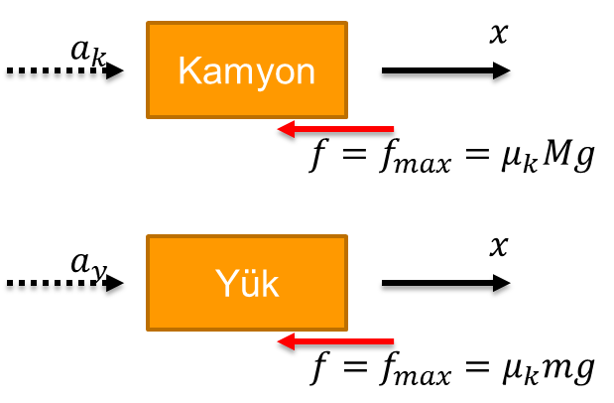
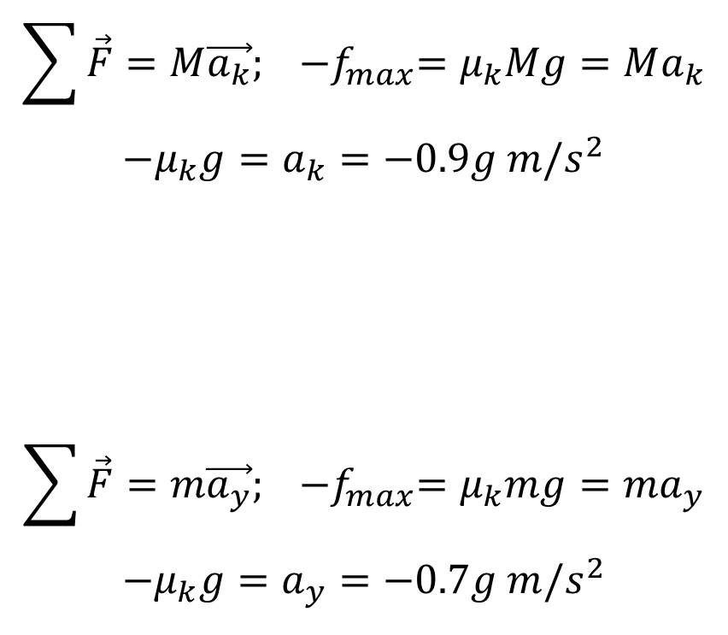
Örnek 2’nin çözümü
$$\sum{\vec{F}}=M\vec{a_{k}}; {−f}_{max}=μ_{k}Mg=Ma_{k}$$
$$−μ_{k}g=a_{k}=−0.9g m/s^{2}$$
$$\sum{\vec{F}}=m\vec{a_{y}}; {−f}_{max}=μ_{k}mg=ma_{y}$$
$$−μ_{k}g=a_{y}=−0.7g m/s^{2}$$

Slide 41
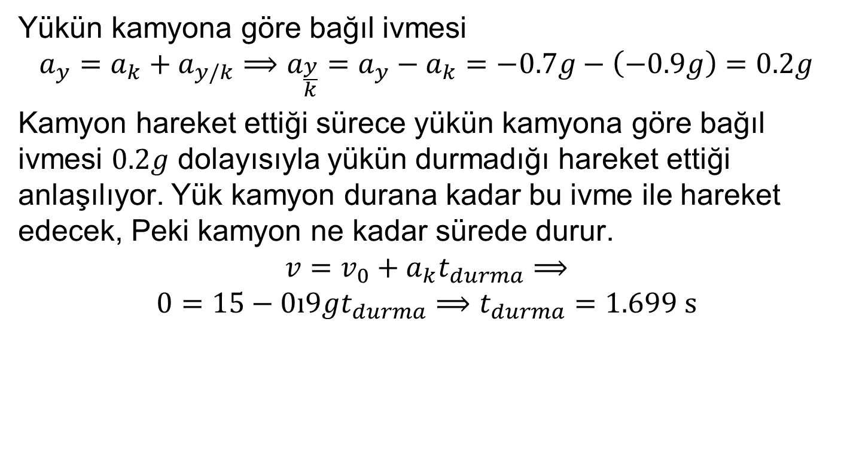
Örnek 2’nin çözümü devam
Yükün kamyona göre bağıl ivmesi
$$a_{y}=a_{k}+a_{y/k}⟹a_{\frac{y}{k}}=a_{y}−a_{k}=−0.7g−\left(−0.9g\right)=0.2g$$
Kamyon hareket ettiği sürece yükün kamyona göre bağıl ivmesi $0.2g$ dolayısıyla yükün durmadığı hareket ettiği anlaşılıyor. Yük kamyon durana kadar bu ivme ile hareket edecek, Peki kamyon ne kadar sürede durur.
$$v=v_{0}+a_{k}t_{durma}⟹$$
$$0=15−0ı9gt_{durma}⟹t_{durma}=1.699 s$$

Slide 42
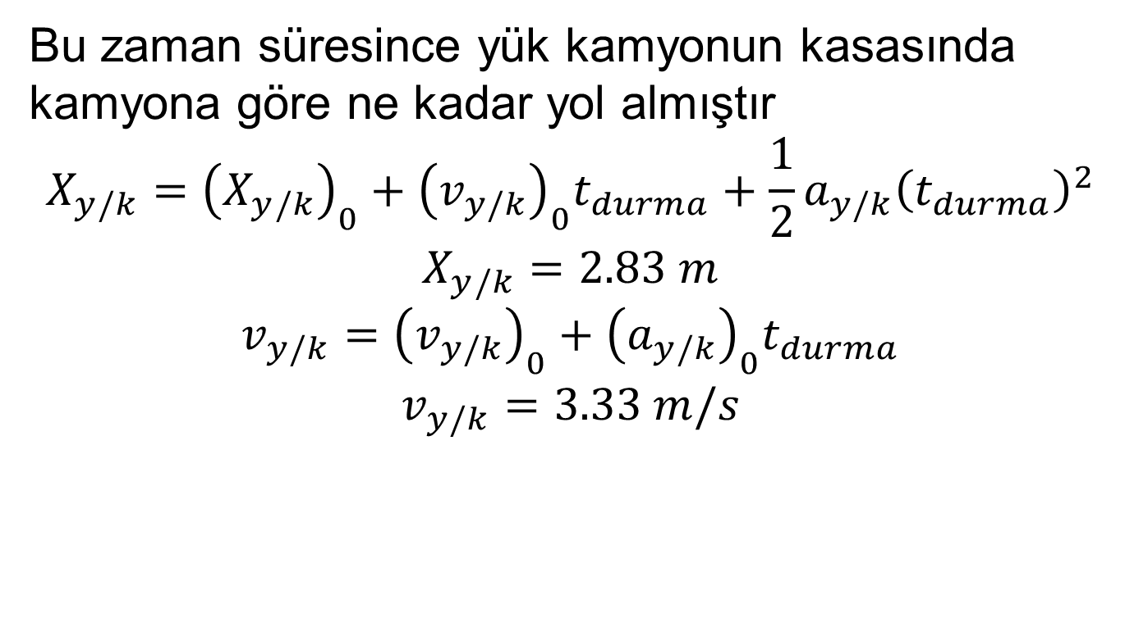
Örnek 2’nin çözümü devam
Bu zaman süresince yük kamyonun kasasında kamyona göre ne kadar yol almıştır
$$X_{y/k}={\left(X_{y/k}\right)}_{0}+{\left(v_{y/k}\right)}_{0}t_{durma}+\frac{1}{2}a_{y/k}{\left(t_{durma}\right)}^{2}$$
$$X_{y/k}=2.83 m$$
$$v_{y/k}={\left(v_{y/k}\right)}_{0}+{\left(a_{y/k}\right)}_{0}t_{durma}$$
$$v_{y/k}=3.33 m/s$$

Slide 43
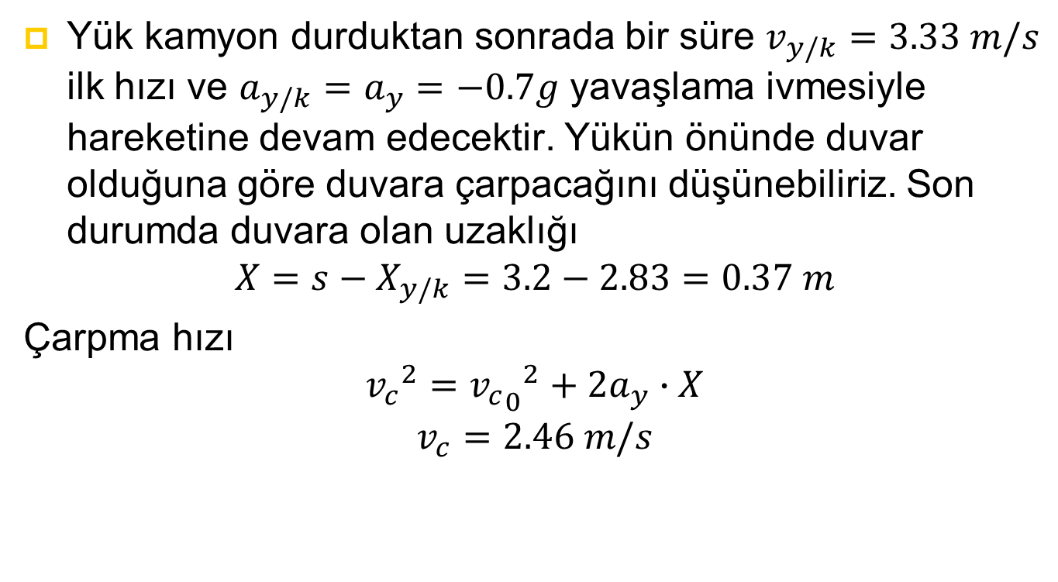
Örnek 2’nin çözümü devam
Yük kamyon durduktan sonrada bir süre $v_{y/k}=3.33 m/s$ ilk hızı ve $a_{y/k}=a_{y}=−0.7g$ yavaşlama ivmesiyle hareketine devam edecektir. Yükün önünde duvar olduğuna göre duvara çarpacağını düşünebiliriz. Son durumda duvara olan uzaklığı
$${X=s−X}_{y/k}=3.2−2.83=0.37 m$$
Çarpma hızı
$${v_{c}}^{2}={{v_{c}}_{0}}^{2}+2a_{y}∙X$$
$$v_{c}=2.46 m/s$$

Slide 44
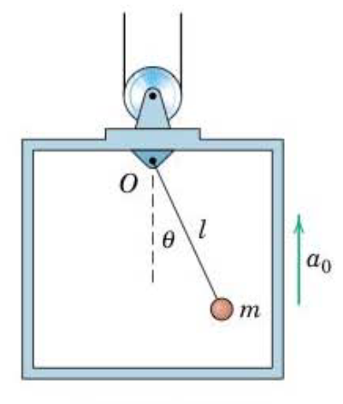

Örnek 3
Şekilde görüldüğü gibi yukarı doğru $a_{0}$ ivmesiyle hareket eden asansörün tavanına basit bir sarkaç bağlanmıştır.
Eğer sarkaç $θ_{0}$ açısıyla durgunluktan harekete başlatılırsa ipteki $T_{0}$ gerilmesini $θ=0$ için bulunuz.
Bulduğunuz sonucu $θ_{0}=π/2$ için değerlendiriniz.

Slide 45


Örnek 3’ün çözümü
$$∑F_{t}=ma_{t}⟹−mgsinθ=m\left(l\ddot{θ}+a_{0}sinθ\right)$$
$$⟹\ddot{θ}=−\left(\frac{a_{0}+g}{l}\right)sinθ$$
$$\int_{0}^{\dot{θ}}{\dot{θ}d}\dot{θ}=−\int_{θ_{0}}^{θ}{−\left(\frac{a_{0}+g}{l}\right)sinθdθ}$$
$${\dot{θ}}^{2}=2\left(\frac{a_{0}+g}{l}\right)(cosθ−cosθ_{0})$$

Slide 46

Örnek 3’ün çözümü devam
$$∑F_{n}=ma_{n}⟹T−mgcosθ=m\left(l{\dot{θ}}^{2}+a_{0}cosθ\right)$$
$$⟹T=m(g+a_{0})\left(3cosθ−2cosθ_{0}\right)$$
$$θ=0⟹T_{0}=m(g+a_{0})\left(3−2cosθ_{0}\right)$$
$$θ_{0}=\frac{π}{2}⟹T_{0}=3m(g+a_{0})$$

Slide 47

Örnek 4
$3 kg$’lık A bloğu resimde gösterilen ${60}^{0}$ pozisyonundan durgunluktan serbest bırakılıyor ve akabinde $1 kg$’lık B arabasına çarpıyor.
Eğer çarpışma sırasındaki geri sıçrama katsayısı $e=0.7$ ise B arabasının çarpışma sonrası yapacağı s ile gösterilen yolu bulunuz. Sürtünmeler ihmal edilebilir.

Slide 48

Örnek 4’ün çözümü
Çözüm yolu
  A cisminin çarpışmadan hemen önceki hızını bul.
  Momentumun korunumundan çarpışma sonrası hızlarla ilgili bir eşitlik bul
  Verilen geri sıçrama katsayısını kullanarak çarpışma sonrası hızlarla ilgili bir eşitlik daha bul
  B cisminin durana kadar enerjinin korunumunu yaz ve kat edeceği mesafeyi bul.

Slide 49

Örnek 4’ün çözümü
Çözüm
  A cisminin çarpışmadan hemen önceki hızını bul.
  $$ΔT=ΔV_{g}⟹0−\frac{1}{2}m_{A}v_{A}^{2}=−m_{A}g1.8(1−cosθ)$$
$$v_{A}^{2}=2g1.8\left(1−cosθ\right)⟹v_{A}=\sqrt{3.6g\left(1−cosθ\right)}$$
  $$v_{A}=4.20 m/s$$

Slide 50

Örnek 4’ün çözümü
Çözüm devam
  Momentumun korunumundan çarpışma sonrası hızlarla ilgili bir eşitlik bul ve Verilen geri sıçrama katsayısını kullanarak çarpışma sonrası hızlarla ilgili bir eşitlik daha bul
  $$m_{A}v_{A}+0=m_{A}v_{A}^{′}+m_{B}v_{B}^{′}⟹3∗4.2=3v_{A}^{′}+v_{B}^{′}$$
  $$e=\frac{v_{B}^{′}−v_{A}^{′}}{v_{A}−0}⟹0.7∗4.2=v_{B}^{′}−v_{A}^{′}$$
  $$v_{A}^{′}=2.415\frac{m}{s}$$
  $$v_{B}^{′}=5.355\frac{m}{s}$$

Slide 51

Örnek 4’ün çözümü
Çözüm son
  B cisminin durana kadar enerjinin korunumunu yaz ve kat edeceği mesafeyi bul.
  $$ΔT=ΔV_{g}⟹\frac{1}{2}m_{B}{v_{B}^{′}}^{2}−0=m_{B}g2.4(1−cos30+s∗sin30)$$
$$s=2.33 m$$

Slide 52


Örnek 5
Oyun sırasında fırlatılan top A noktasında $(e_{1}=0.5)$duvara B noktasında $(e_{2}=0.3)$yere çarpıyor.
Oyuncu topu kendisinden $2 ft$önde ve yerden $4 ft$yükseklikte tutuyor.
Problem $x$ ile gösterilen mesafenin bulunması istenmektedir.
İki olası çözüm olduğuna dikkat ediniz.

Slide 53

Örnek 5’in Çözümü
Çözüm Yolu
Topun duvara çarptıktan sonraki hızı $\left(e_{1}=0.5\right)$
Topun yere düşme hızı ve zamanı
Yere çarptıktan sonraki hızı $(e_{2}=0.3)$
Sıçradıktan sonra $4 ft$yüksekliğe ulaşma hızı zamanı
Problem $x$ ile gösterilen mesafenin iki durum içi bulunması

Slide 54


Örnek 5’in Çözümü
$$v_{x}=−100cos45=−70.7\frac{ft}{s};$$
$$v_{y}=−100sin45=−70.7\frac{ft}{s};$$
a.) duvara çarptıktan sonra $x$ yönündeki hız değişecek $y$ yönündeki hız aynı kalacaktır.
$$v_{ay}=v_{y}=−70.7\frac{ft}{s}$$
$$v_{ax}=−e_{1}∗v_{x}=−0.5∗\left(−70.7\frac{ft}{s}\right)$$
$$v_{ax}=35.4$$
Çözüm Yolu
b.) Topun yere düşme hızı enerjini korunumundan bulunur. Bu sefer x yönündeki hız sabit kalır y yönündeki hızı yerçekimi ivmesinin etkisi ile değişir.
$$v_{bx}=v_{ax}$$
$$ΔT=ΔV_{g}⟹$$
$$\frac{1}{2}mv_{by}^{2}−\frac{1}{2}mv_{ay}^{2}=mg8$$
$$v_{by}=−74.3\frac{ft}{s}$$
$$t_{düşüş}=\frac{{−v}_{by}−(−v_{ay})}{−g}=0.1104$$

Slide 55


Örnek 5’in Çözümü
d.) Sıçradıktan sonra $4 ft$yüksekliğe ulaşma hızı ve zamanı
$$v_{4y}−{v^{′}}_{by}=−gt$$
$$v_{4y}={v^{′}}_{by}−gt$$
$$4−0={v^{′}}_{by}t_{4}−\frac{1}{2}gt_{4}^{2}$$
$${\left(t_{4}\right)}_{ilk durum}=0.212 s$$
$${\left(t_{4}\right)}_{ikinci durum}=1.172 s$$
e.) İlk durumda mesafe
$$x=v_{ax}∗t_{düşüş}+v_{bx}∗t_{4ilk}+2$$
$$x=v_{ax}∗\left(t_{düşüş}+t_{4ilk}\right)+2=13.4$$
İkinci durumda mesafe
$$x=v_{ax}∗\left(t_{düşüş}+t_{4iki}\right)+2=47.4$$
c.) Yere çarpıp sıçrama hızı
$${v′}_{by}=−e_{2}∗v_{by}=−0.3∗\left(−74.3\frac{ft}{s}\right)$$
$${v′}_{by}=22.3\frac{ft}{s}$$

Slide 56


Örnek 6
Yatay olarak $220 km/h$hızla uçan A uçağına, $200 kg$’lık B planörü bağlanmıştır. Bağlama kablosu düz bir çizgi şeklinde ve $60 m$ uzunluğundadır. $θ={15}^{0}$olduğunda planör yükselmeye başlıyor ve kablonun yatayla yaptığı açı sabit olarak artmaya başlıyor $\dot{θ}=5 deg/s$. Aynı zamanda bu pozisyon için bağlama kablosundaki gerilim $1520 N$. Planöre etkiyen aerodinamik kaldırma L ve sürüklenme $D$ kuvvetlerini hesaplayınız.

Slide 57






Örnek 6’nın çözümü
$$e_{θ}$$
$${\vec{r}}_{A/B}=re_{r}⟹{\vec{v}}_{A/B}=\dot{r}e_{r}+r\dot{θ}e_{θ};\dot{r}=0$$
$${\vec{a}}_{A/B}=\dot{r}\dot{θ}e_{θ}+r\ddot{θ}e_{θ}−r{\dot{θ}}^{2}e_{r}$$
$${\vec{a}}_{A}={\vec{a}}_{B}+{\vec{a}}_{A/B}$$
$$0={\vec{a}}_{B}−r{\dot{θ}}^{2}e_{r}$$
$${\vec{a}}_{B}=r{\dot{θ}}^{2}e_{r}$$
$$T$$
$$e_{r}$$
$$mg$$
$$\sum{F_{θ}} =0⟹Lcos25−Dsin25−mgcos15=0$$
$$\sum{F_{r}} =ma⟹T−Lsin25−Dcos25+mgsin15=mr{\dot{θ}}^{2}$$
$$0.906L−0.422D=1895$$
$$0.422L+0.906D=1936$$
$$L=2536;D=955.6$$

